Slide 1
Instrumentación de un
sistema hidroneumático
León Carmen
Liobardi Mora
Varela Angel

Slide 2
Tanque subterráneo
La Gaceta Oficial N° 4044 de la República Bolivariana de Venezuela sobre las normas sanitarias para proyecto, construcción, reparación, reforma y mantenimiento de edificaciones, artículo 162, establece:
“Cuando se empleen sistemas hidroneumáticos, la capacidad útil del tanque subterráneo será por lo menos igual a la dotación diaria de la edificación”.

Slide 3
Tanque hidroneumático
.
Utilizando la figura 18 de la gaceta oficial N° 4044, hallamos el factor de multiplicación adecuado para calcular el tamaño del tanque presurizado: 1150 (intersección entre volumen útil del tanque en % y la curva correspondiente a 4 arranques por hora):
Volumen del tanque = factor de multiplicación x capacidad de la bomba
Volumen del tanque = 1150 x 1,39 = 1598,5 litros (422,3 gal)

Slide 4
Lámina 4 mm
Altura: 2.30 m
Diámetro: 1.10 m DE
Peso 295 Kg
Presión: 150 psi
Tiempo de fabricación: 30 días hábiles
Los gastos por concepto de envío corren por cuenta y riesgo del comprador.
Equipo entregado con factura y certificado de garantía por escrito.

Slide 5
Válvulas
Válvula anti-retorno
Válvula check ubicada en la tubería de aducción de las bombas.
Válvula check ubicada en la tubería de impulsión de las bombas.
Válvula de compuerta
Válvula flotador

Slide 6
Bombas centrífugas
De acuerdo con el artículo 201 de la Gaceta Oficial N° 4044, se puede estimar la capacidad del equipo de bombeo calculando de 8 a 10 veces el consumo medio por hora. Como mencionamos anteriormente la dotación de la edificación es de 12000 litros por día, lo que equivale a 500 litros por hora. La bomba debe tener la capacidad de suministrar como mínimo 5000 litros por hora (1,39 l/s). El equipo de bombeo deberá instalarse por duplicado.

Slide 7
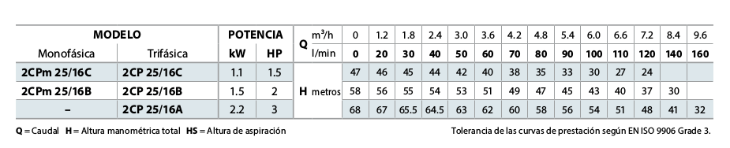
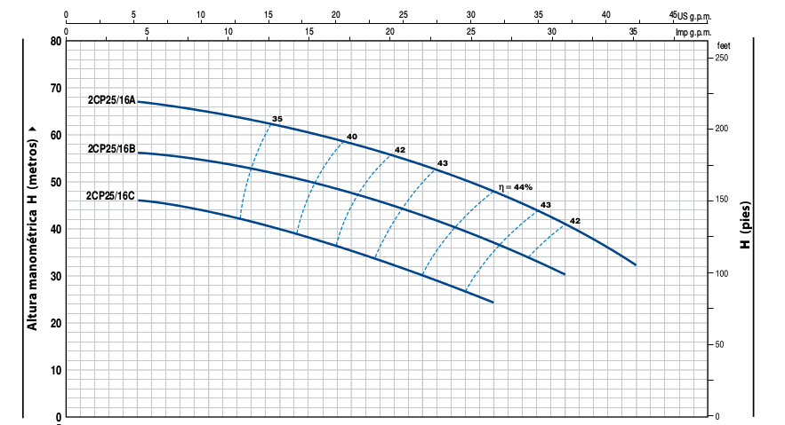
Bomba centrífuga

Slide 8
Compresor
El artículo 211 de la Gaceta Oficial N° 4044, establece que para mantener en todo momento el volumen de aire necesario en el tanque hidroneumático, deberá preverse un compresor fijo de capacidad adecuada u otro equipo de inyección, dotado de filtro.
Según estudios realizados por empresas de trayectoria sólida en el campo, los compresores con capacidades de 2 a 2 1/2 pies cúbicos por minuto (56.6 l/min) por cada 3000 galones de capacidad del tanque se han encontrado satisfactorios para la mayoría de las instalaciones. Se ha seleccionado un compresor cuya capacidad es de 225 l/min

Slide 9
